Slide 1
Jaya: A simple and new optimization algorithm for solving constrained and unconstrained optimization problems
Flexible Job-Shop Rescheduling for New Job Insertion by Using Discrete Jaya Algorithm
2020.2.16

Slide 2
一、背景描述

Slide 3
一、背景描述
启发式算法（Heuristic Algorithm ）：是一种基于直观或经验构造的算法,在可接受的花费(指计算时间、计算空间等)给出待解决优化问题的每一实例的一个可行解，该可行解与与最优解的偏离程度一般不可以事先预计。
元启发式算法（MetaHeuristic Algorigthm）：是启发式算法的改进，它是随机算法与局部搜索算法相结合的产物。元启发式是一个迭代生成过程，通过对不同概念的智能组合，对搜索空间的探索和开发。

Slide 4
一、背景描述
基于进化算法（EA）：遗传算法（GA），进化策略（ES），进化规划（EP），差分进化（DE），细菌觅食优化（BFO），人工免疫算法（AIA）等。
基于群智能算法（SI）粒子群优化（PSO），随机蛙跳（SFL），蚁群优化（ ACO），人工蜂群（ABC），萤火虫（FF）算法等。
基于群体的启发式算法：

Slide 5
一、背景描述
柔性作业车间调度问题
(Flexible Job Shop Scheduling,FJSP)
FJSP: n个工件在m台机器上加工，每个工件有特定的加工工艺，每个工件加工的顺序及每道工序所花时间给定，安排工件在每台机器上工件的加工顺序，使得某种指标最优。

Slide 6
二、算法描述

Slide 7
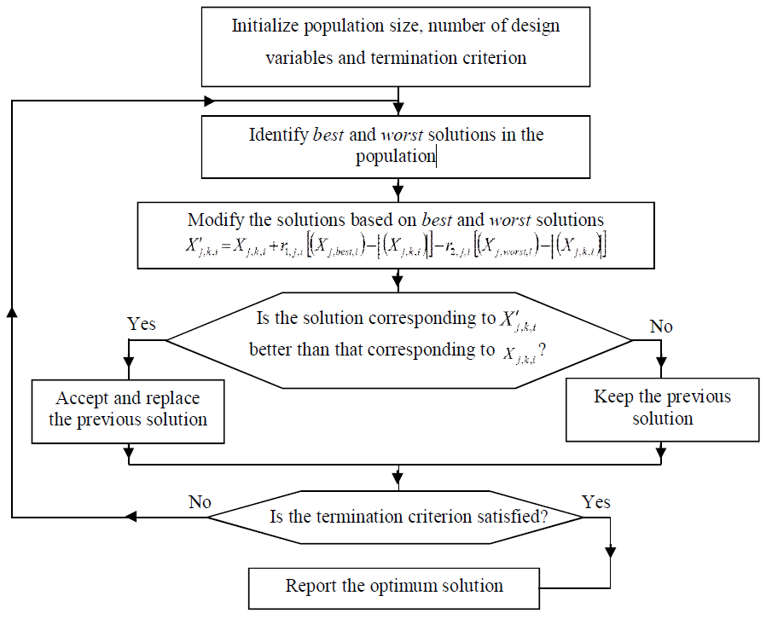
二、算法描述
Flowchart of the Jaya algorithm

Slide 8

二、算法描述

Slide 9
二、算法描述

Slide 10
三、算法应用

Slide 11
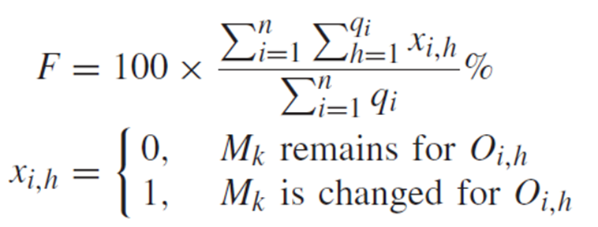
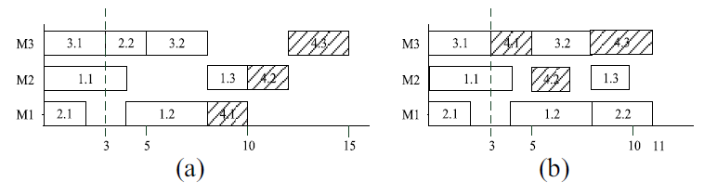
三、算法应用
不稳定性:

Slide 12
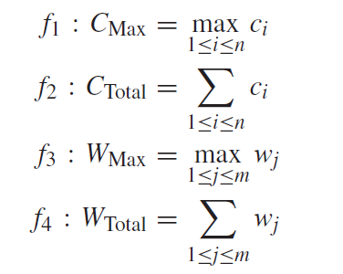


三、算法应用
多目标优化：

Slide 13
三、算法应用
帕雷托最优：该状态下无法进行帕雷托改善
帕雷托改善：给定固有的一群人和可分配的资源，如果从一种分配状态到另一种状态的变化中，在没有使任何人境况变坏的前提下，使得至少一个人变得更好。
Pareto Front：帕雷托解的集合

Slide 14
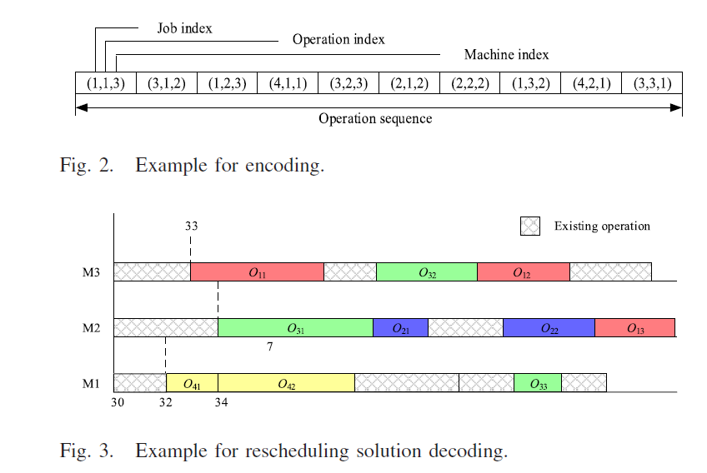
三、算法应用
编码策略：

Slide 15
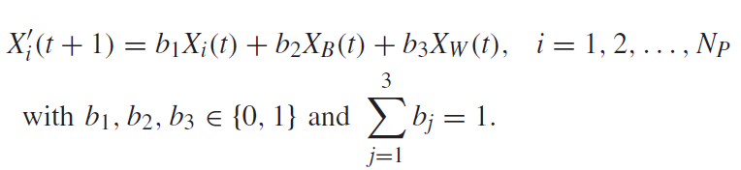
三、算法应用
Djaya：

Slide 16
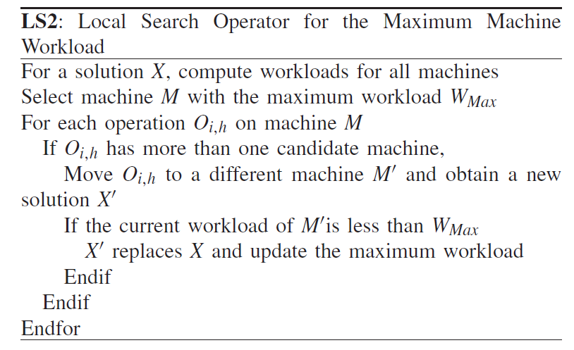
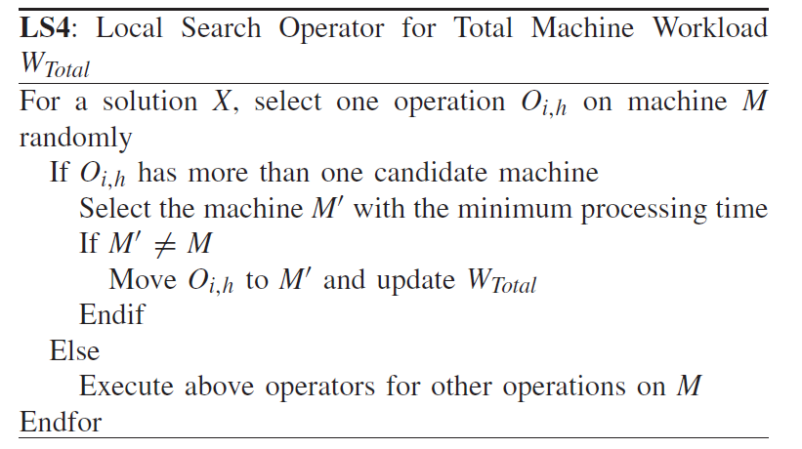
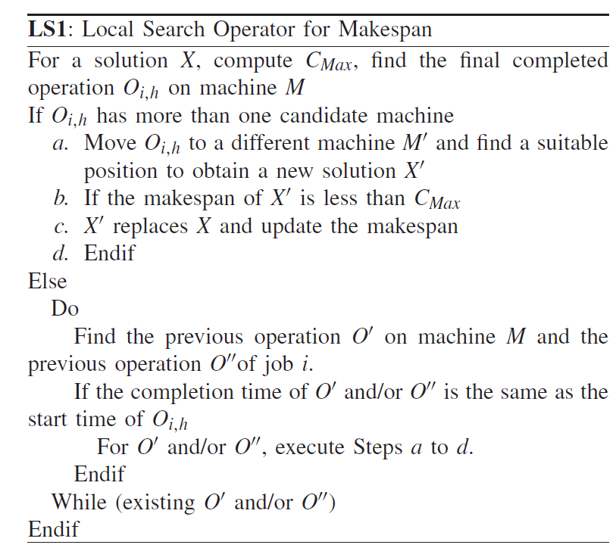
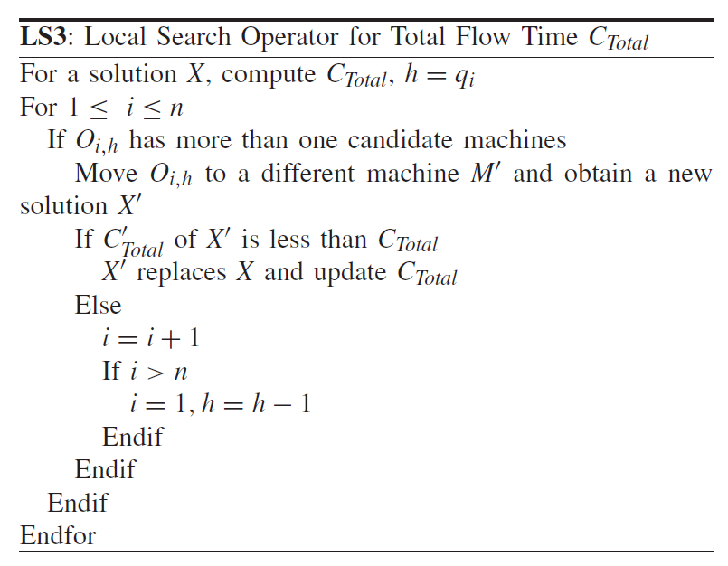
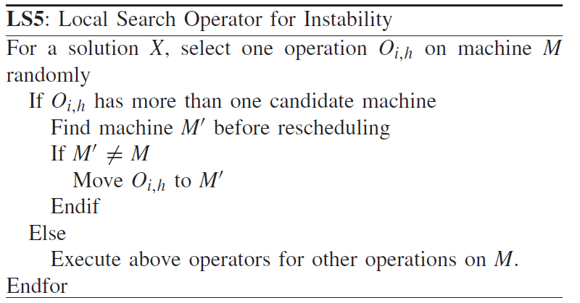
三、算法应用
为提高DJaya的机器分配利用性能，针对目标，提出了五个面向目标的局部搜索算子。

Slide 17
四、算法检验

Slide 18
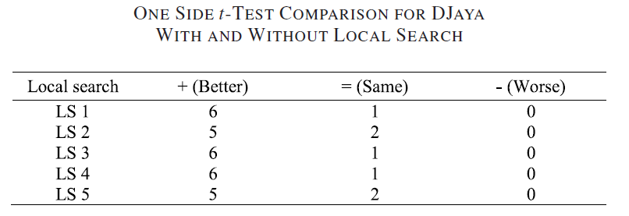
四、算法检验

Slide 19
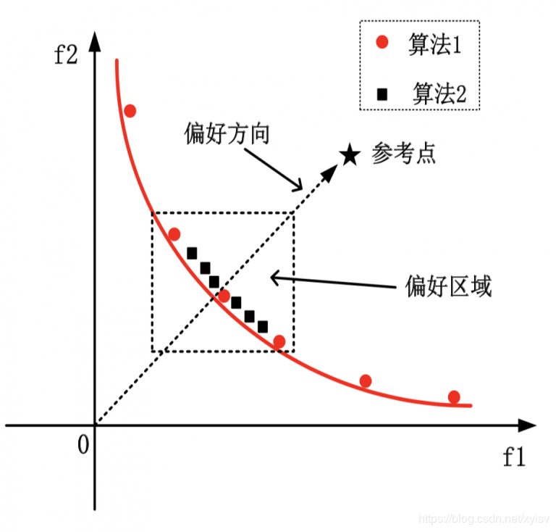


四、算法检验
反世代距离评价指标
IGD（inverted generational distance）：

Slide 20
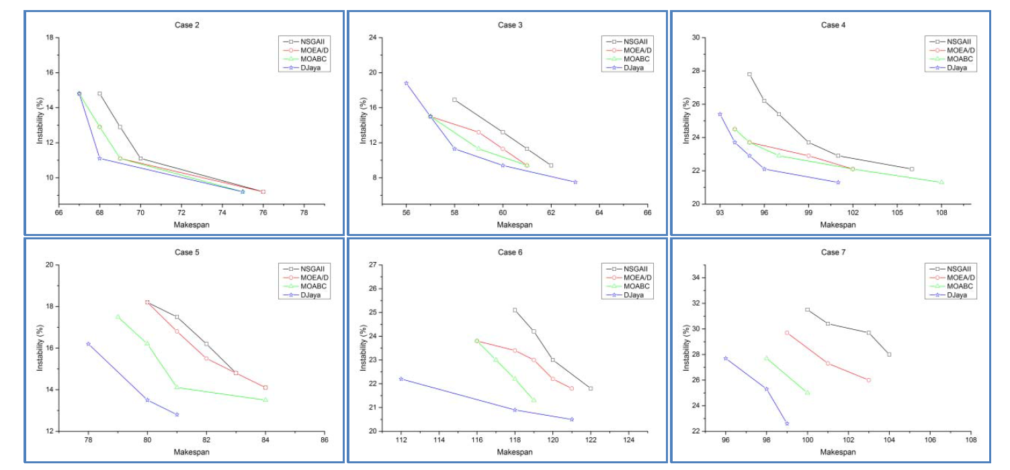
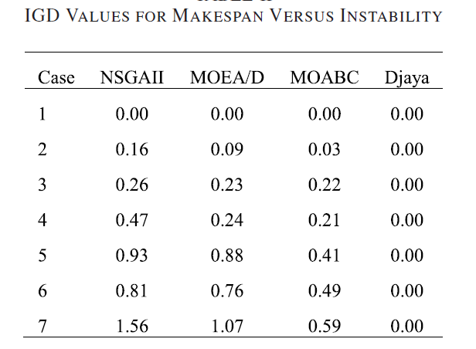
四、算法检验
Pareto results of makespan versus instability.

Slide 21
文章总结
本次分享主要介绍了仅需要通用参数，不需要算法特定参数的jaya算法，并且回顾了在jaya算法应用的文献，该文献提出了一种具有新工作插入和离散Jaya（DJaya）算法的灵活的Job shop调度问题，重点研究了多目标优化案例，其目标是最大程度地减少不稳定性，尽可能减少完成时与机器工作负载。 提出了离散化程序以使Jaya适用于处理离散优化问题。 为了提高DJaya的性能，提出了面向目标的区域搜索集合。 通过与三种最新多目标优化方法的比较，验证了该方法的优越性能，不但能找到满意方案，并且方案所做出的改动较小。

